Slide 1
Séraphine albé
Derrière la lumière
Анализ переводов стихотворения « Négatif »

Slide 2
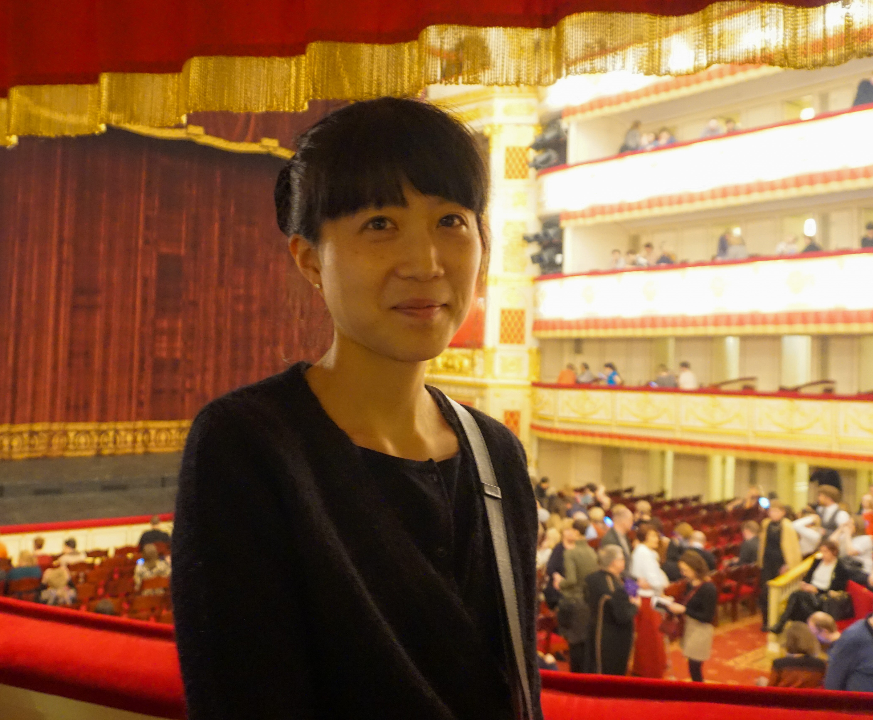
Marion simonin (séraphine albé)
Сборник
Derrière la lumière
Тема – поиски материнской фигуры

Slide 3
Négatif
À R.
Sur une photographie amoureuse
Éblouie de flèches lumineuses
Tes contours excavés.
Je demande qui est cette fée.
Le prophète souffle : l’inespérée.
À l’aube de ton âge
Qui nous a vues arrachées
De nos bras enlacés
Tu m’apparais en image.
Je ne me reconnais pas
C’est toi en cette place évidente
Ce port d’altesse naissante
Les yeux abaissés sur le chas.
À toi l’heureuse estompée
Ineffable beauté
De toi-même ignorée
Je dédie mon visage excarné.
Séraphine Albé. Derrière la lumière. - Lire et méditer, 2019. 92 p. - P.74
Формальные характеристики стихотворения:
традиционное:
Соблюдение рифмы (нет ни одной не рифмующейся строки)
Стихотворение разделено на строфы
Присутствует некий ритмический рисунок
2) экспериментальное:
Непарное количество строк
Прихотливый рисунок рифмовки
Нечеткий, «плавающий» ритм

Slide 4
РИФМА
Sur une photographie amoureuse
Éblouie de flèches lumineuses
Tes contours excavés.
Je demande qui est cette fée.
Le prophète souffle : l’inespérée.
À l’aube de ton âge
Qui nous a vues arrachées
De nos bras enlacés
Tu m’apparais en image.
Je ne me reconnais pas
C’est toi en cette place évidente
Ce port d’altesse naissante
Les yeux abaissés sur le chas.
À toi l’heureuse estompée
Ineffable beauté
De toi-même ignorée
Je dédie mon visage excarné.
Черты традиционной поэзии:
Все строки рифмуются друг с другом
(гармония, согласие)
Рифмы чёткие, ясные:
А) одинаковые части речи: amoureuse / lumineuses, arrachées / enlacés, âge/image, évidente / naissante, estompée / ignorée / excarné
Б) разные части речи (более продуктивный рисунок): fée / inespérée, pas / chas, beauté / estompée
Черты экспериментальной поэзии:
Прихотливый рисунок рифмы:
AABBB CBBC DEED BBBB
Парные рифмы
Опоясывающие рифмы
Опоясывающие рифмы
Монорифма (монорим)
Неоднократно рифма на é (непарное количество раз)
Непарность = несовпадение

Slide 5
СТРОКИ
Sur une photographie amoureuse
Éblouie de flèches lumineuses
Tes contours excavés.
Je demande qui est cette fée.
Le prophète souffle : l’inespérée.
À l’aube de ton âge
Qui nous a vues arrachées
De nos bras enlacés
Tu m’apparais en image.
Je ne me reconnais pas
C’est toi en cette place évidente
Ce port d’altesse naissante
Les yeux abaissés sur le chas.
À toi l’heureuse estompée
Ineffable beauté
De toi-même ignorée
Je dédie mon visage excarné.
Традиционные черты:
Деление на строфы присутствует
Почти везде деление на катрены (классика)
17 строк – не сонет, но примерно (может быть сходная идея развития мысли)
Экспериментальные черты:
Нечётное количество строк
Первая строфа состоит из 5 строк (не катрен)
Идея непарности, несовпадения, асимметрии

Slide 6
РИТМ
Sur une photographie amoureuse (11)
Éblouie de flèches lumineuses (10)
Tes contours excavés. (6)
Je demande qui est cette fée. (9)
Le prophète souffle : l’inespérée. (10)
À l’aube de ton âge (7)
Qui nous a vues arrachées (7)
De nos bras enlacés (6)
Tu m’apparais en image. (8)
Je ne me reconnais pas (7)
C’est toi en cette place évidente (10)
Ce port d’altesse naissante (8)
Les yeux abaissés sur le chas. (8)
À toi l’heureuse estompée (7)
Ineffable beauté (6)
De toi-même ignorée (6)
Je dédie mon visage excarné. (9)
Ритм «плавающий»
Разное количество слогов
Можно ли это передавать так по-русски?
Скорее нет – несовпадение систем стихосложения
В русском языке это будет создавать ощущение крайней нестройности
Можно чередовать не более 2-3 рисунков ритма
(например, 8-сложник и 10-сложник)
Но! Лучше чередовать, чем везде выдерживать один ритм, т.к. идея общей нестройности, несоразмерности, дисгармонии важна для текста

Slide 7
ПРЯМОЙ СМЫСЛ СТИХОТВОРЕНИЯ (ТРУДНОСТИ ПОНИМАНИЯ)
Sur une photographie amoureuse
Éblouie de flèches lumineuses
Tes contours excavés.
Je demande qui est cette fée.
Le prophète souffle : l’inespérée.
À l’aube de ton âge
Qui nous a vues arrachées
De nos bras enlacés
Tu m’apparais en image.
Je ne me reconnais pas
C’est toi en cette place évidente
Ce port d’altesse naissante
Les yeux abaissés sur le chas.
À toi l’heureuse estompée
Ineffable beauté
De toi-même ignorée
Je dédie mon visage excarné.
ПРИМЕРНЫЙ ПОДСТРОЧНИК
На любовной фотографии (фотографии влюбленных),
Ослепленной световыми вспышками,
Проступают твои контуры.
Интересно – кто эта фея.
Пророк шепчет (подсказывает): нежданная.
На заре твоих лет,
Когда мы были вырваны
Из наших сплетённых объятий,
Ты появляешься предо мной, как на картинке (=на снимке)
Я не узнаю себя
Это ты на этом очевидном месте (=на месте меня),
Это вместилище зарождающегося величия,
Глаза опущены вниз (в область низа живота)
Тебе, счастливо поблекшая,
Невыразимая красота,
Не сознающая сама себя,
Я посвящаю своё бесплотное лицо.

Slide 8
ТРУДНОСТИ ПОНИМАНИЯ
SUR UNE PHOTOGRAPHIE AMOUREUSE…
Двойной смысл: «любимый» и «влюбленный»
Скорее – фотография влюбленного человека (или двоих влюбленных)
И фотография, сделанная с любовью
Варианты:
На той любовной фотокарточке
На фотографии, с любовью сделанной
На любимой фотографии
На фотографии возлюбленной (смысл: не моей, но чьей-то другой)
Нежная фотография
На фотографии любимой
На фотографии…(без эпитета)
На любовной фотографии
На любимой фотографии светлой
Правильный вариант
Интересный вариант
Грубая ошибка

Slide 9
ТРУДНОСТИ ПОНИМАНИЯ
2) LE PROPHÈTE SOUFFLE: L’INESPÉRÉE
Варианты:
«Нежданная», - пророка всхлипы
Но: «безнадёжно», - пророк шепчет мне
И пророк шепчет: неожиданная
Пророк шепчет: невероятная
Пророк вздыхает: последняя надежда
«Не ожидал», - шептал пророк мне
Провидцем неописанные – т.е. то, чего не мог предвидеть даже пророк
И лишь один императив – повеление пророка как нечто непреложное (но мало связи с остальным текстом)
Пророк шепчет: чудесная!
Неожиданная, а не безнадежная
Если не понятно, к чему пророк, можно его и опустить, превратить во что-то более общее, абстрактное
В тексте перевода не должно быть мест, не понятных для переводчика и читателя
Всегда должна быть какая-то логика (даже, на самом деле, и в текстах сюрреалистов!)

Slide 10
ТРУДНОСТИ ПОНИМАНИЯ
3) TON ÂGE / QUI NOUS A VUES ARRACHÉES / DE NOS BRAS ENLACÉS
ПСЕВДО-ПАССИВНАЯ КОНСТРУКЦИЯ: «возраст видел, как мы были исторгнуты из наших объятий» – т.е. мы были исторгнуты из наших объятий в том возрасте, когда ты была юной (подлежащее в этой конструкции становится обстоятельством)
Ошибки:
«Видели мы, как нас разорвали»
«когда видели нас, разлучали»
«Возраст… который видел, как нас вырывали»
Хотя пассивный характер действия разгадан всеми правильно, не все поняли, что глагол «видеть» переводить не надо!

Slide 11
ТРУДНОСТИ ПОНИМАНИЯ
4) TU M’APPARAIS EN IMAGE
IMAGE – картина, картинка, образ, снимок (скорее, снимок, чем что-то ещё)
Варианты:
Ты в образе являлась мне
На фотографии явилась ты мне
Ты мне являешься образом – нейтральный вариант
Ты являешься мне в видениях
Ты предстаёшь передо мной на картине
Твой образ стал лишь сепией
Ты – образ чудного мгновенья – точно подсказанный Пушкиным образ, но это дает новую коннотацию
И ты предстаёшь передо мною в образе
Ты мне до сих пор являешься во сне
В образе без дополнения = так можно сказать об артистах
На картине – в исходном тексте всё-таки далее везде фотография
В видениях, во сне – дополнительный смысл, целый пласт, не раскрытый в тексте

Slide 12
ТРУДНОСТИ ПОНИМАНИЯ
5) C’EST TOI EN CETTE PLACE ÉVIDENTE (=À MA PLACE)
Я не узнаю себя: ты находишься на этом очевидном месте (на моем месте)
ВАРИАНТЫ:
Не узнаю себя я больше, Лишь твое место всё ещё понятно
Я себя не узнала в тебе.
В этом месте понятном ты
Я не узнаю себя
Это ты на этом месте очевидном
Но я не узнаю себя,
В этом знакомом месте
Я не узнаю себя,
Это ты в этом привычном месте
И вот ты здесь
Чем более дословно, тем понятнее образ (интересно, что трактовка уводит от смысла)
Я не узнаю себя во снах,
Но очевидно место встреч
Я не узнаю себя в этом обличии,
Это ты, легко уловимая
И я не узнаю себя
И ты на этом явном месте – сбивает понимание

Slide 13
ТРУДНОСТИ ПОНИМАНИЯ
6) CE PORT D’ALTESSE NAISSANTE
PORT – порт, гавань, разъем, отверстие
От глагола PORTER – носить (в себе) – пристанище, прибежище
Варианты:
На пьедестале света есть оно (место) – освещенное светом лицо (по контрасту с глазами, опущенными из-за вспышки)
Словно в порту, зародившем благородные черты
Этот порт возвышенного достоинства
В этом взгляде, полном величия
В этой гавани зарождающегося величества (если было бы «величия», было бы хорошо)
Как в гавани возникшая царица
О гавани светлости рождения речь
Когда явилось волшебство – интересно, но фактически не точно
Пристань детского величия – интересно, но сам образ запутанный
Словно на гавани зарождающегося величества
Опять же: если какие-то слова смущают, их можно превратить во что-то другое или посмотреть другие значения слова

Slide 14
ТРУДНОСТИ ПОНИМАНИЯ
7) LES YEUX ABAISSÉS SUR LE CHAS
Le chas – игольное ушко; металлическая пластина с дыркой посредине
Автор: глаза опущены вниз (в область низа живота)
Но возможная трактовка: глаза опущены из-за яркой вспышки (полузакрыты)
Варианты:
Смотрю теперь на тонкий силуэт
Опущены на затвор твои глаза – правильно, но синтаксически неверно
Глаза опущены на узор
И взгляд падает на часы
Опустила глаза на часы
С опущенными веками глаза – сложный термин опущен, и без него всё понятно
Где я сверяю время на часах
Глаза опущены на ушко – термин не понятен + соседство «глаза / ушко» не очень смотрится
Опускаешь глаза в пустоту – домыслен образ и опущено сложное
«Часы» – только автоматический переводчик может дать такой вариант!

Slide 15
ТРУДНОСТИ ПОНИМАНИЯ
8) L’HEUREUSE ESTOMPÉE
Счастливо поблёкшая = счастливо избегнувшая чего-то, исчезнувшая, ускользнувшая от чего-то
ВАРИАНТЫ:
Тебе, счастливая, пропавшая
Тебе, счастливой размытой
Тебе, счастливо угасающей
Тебе, поблекшее счастье
Счастливый неудачник – выбивается из понимания текста
Угасающее счастье
Счастливому призрачному образу
Счастливой, угаснувшей…красоте

Slide 16
ОБЩИЕ РЕКОМЕНДАЦИИ ПО ПЕРЕВОДУ (НЕ ТОЛЬКО ХУДОЖЕСТВЕННОГО ТЕКСТА):
ЕСЛИ ЧТО-ТО НЕ «КЛЕИТСЯ» В ТЕКСТЕ:
1) Поищите в словаре другие значения слова (acceptions)
Оттолкнитесь от этих значений, посмотрите, что лучше сочетается с остальными компонентами
Игольное ушко превратится в затвор
Порт станет прибежищем, пристань – пристанищем
2) Подумайте, может быть, перед вами синтаксическая конструкция? Или надо переосмыслить части речи?
Voir + participe passé
L’heureuse estompée – прилагательное в значении наречия в русском языке
3) В крайнем случае – можно опустить или заменить чем-то более подходящим по смыслу, не держаться именно за это слово
В художественном переводе иногда может прийти совсем неожиданное интуитивное решение, его могут подсказать соседние слова, сопутствующие образы
Можно отвлечься от буквы текста, при этом передав смысл
Лучше переводческая потеря, чем искажение смысла

Slide 17
ОБЩИЙ СМЫСЛ ТЕКСТА, ЕГО ТЕМАТИКА
В качестве конкурсного задания был предложен текст, не изобилующий сложными тропами
Образы текста сформированы тематическими константами:
А) обнаружение образа на негативе фотокарточки
Тема времени, воспоминания, прошлого – и его внезапного визуального обнаружения
Лексическое поле фотографии, визуальности + прошлого
Существительные: flèche, contours, chas, beauté, visage
Глаголы se reconnaître, apparaître en image
Выражения apparaître en image, une place évidente, un visage excarné
Синтаксическая конструкция l’âge…nous a vues arrachées
Лексическое поле неожиданности + невозможности
Inespérée, ineffable, ignorée, excarnée
Je ne me reconnais pas
L’heureuse estompée
В основном, все это поняли и передали – не всей полнотой лексических средств, но представление есть

Slide 18
Б) Тематика Другого
Отношения «Я – Другой»
Кто этот Другой? Кто «Я»? Кто какого пола? Что за характер отношений?
М + Ж?
Адресат стихотворения – женщина:
L’inespérÉE
L’heureuse estompÉE
De toi-même ignorÉE
А лирический герой?
L’âge
Qui nous a vuES arrachÉES
Обе женщины – и героиня, и адресат
Это важно! Не отношения двух влюбленных, а двух разновозрастных женщин
Какие они? Соединенные чем-то общим, похожим: родством
Кто они? Мать и дочь

Slide 19
Ключ к стихотворению во взаимодействии двоих:
Je ne me reconnais pas.
C’est toi en cette place évidente
Я не узнаю себя.
Ты на этом очевидном (т.е. моём) месте
À toi…de toi-même ignorée…
Je dédie mon visage excarné
Тебе…не знавшей самой себя…
Я посвящаю своё бесплотное лицо
ОШИБКИ:
Так очарован я…
Себя счастливый неудачник презирает
Я не узнаю себя во снах…
Я посвящаю тебе мою усталость
Лучезарность…
Игнорируемое, будто ненастье
УДАЧИ:
Я себя не узнаю в тебе
И я не узнаю себя
И ты на этом самом месте
Тобою самой незамеченной
Неописуемой красоте
Я посвящаю своё истинное лицо

Slide 20
Прекрасное самостоятельное стихотворение, но очень «по мотивам», т.к. разгадана лишь половина смысла: время, фотография, невозможное, неожиданное
Но, к сожалению, текст решен как взаимоотношения мужчины и женщины
Не лишним будет пыль стряхнуть,
В ветхую книгу заглянуть;
И сразу старый негатив -
И лик на нем твой так красив,
И лишь один императив.
Познать всю сущность красоты,
Что сберегла сквозь годы ты,
Познать, как мог я допустить,
чтоб век свой без любви прожить!
Ты - образ чудного мгновенья,
когда явилось волшебство;
И стало тусклым естество --
Вот: черно- белое забвенье...
Но забывать я не намерен
Твое лицо, глаза. Ах, грусть!
Когда состарюсь, я уверен:
Стряхнувши пыль, я вновь влюблюсь...

Slide 21
ОБРАЗЫ СТИХОТВОРЕНИЯ ОПРАВДАНЫ ЕГО СМЫСЛОМ:
Поиск биологической матери
Черты прошлого, внезапно воскресающие
Черты родства (знакомые)
Преемственность (я посвящаю тебе своё лицо)
Но это незнакомый, никогда не виданный человек
Это противоречие реализуется в формальных противоречиях текста (ритм, рифма, метр, количество строк)
Поверх биографического – философский смысл:
обнаружение себя через Другого и Другого через себя

Slide 22
Перевод члена жюри Е.А. Кондратьевой (также с некоторыми потерями и отступлениями, но возможными)
На фото – чей-то лик влюбленный
В сиянье вспышек воспаленных –
И как со дна, твои черты.
Кто этот ангел красоты,
Воскресший враз из темноты?
Твоей весной, в прозрачной дымке,
В тот миг, когда распались вдруг
Объятья наших слабых рук,
Тебя увижу, как на снимке.
Я здесь себя не узнаю!
Здесь ты – на этом самом месте,
Где гордость и неловкость вместе
Сливаются в одну струю.
Тебе, чей образ чуть возник
И растворился в тот же миг, -
Неведомый себе тайник, -
Вверяю свой бесплотный лик.
Соблюдена эквилинеарность
Рифма везде есть
Рисунок рифмы соблюден
Не соблюдена единая рифма на é
Ритм: чередуется только 8\9 слогов
«пророк» заменен на «воскресать» – другой библеизм непреложности
Добавлено «в прозрачной дымке» (весна + неясность очертаний)
Le port, le chas – опущены (очень громоздко их сохранять), заменены абстрактными существительными противоположного значения: гордость и неловкость
Точная рифма âge – image не «взята» в том самом катрене, но позже есть точная и даже семантическая рифма «месте – вместе»
Повторение двух «ликов»: один в
1 строке, другой в последней

